Slide 1
第三讲 图的深度优先遍历及应用
一、复习图的基本知识
图（graph）是图型数据结构，是一种非线性结构。如图所示是5个(1、2、3、4、5)城市以及他们之间的航空路线，这里城市我们称为顶点，城市之间的联系（航空路线）称之为边。我们将顶点、边组成的数据关联成为“图结构”。 G =（V，E）
1 A
2 5 B E
3 4 C D
图1 （G1） 图2（G2）
二、图的存储结构:

Slide 2
(1) 邻接矩阵：此种方法表示顶点之间的相邻关系的矩阵。
若有n个顶点（1，2，3，……n）则n阶方阵是：对于无向图（ Vi ,Vj）或（Vj , Vi）∈E（G）
A[I，J]= 1 ， 对于有向图（ Vi ,Vj）∈E（G）
0，反之
对于图1和图2，他们的邻接矩阵分别表示如下的A1、A2：
1 2 3 4 5 A B C D E
0 1 0 1 1 1 0 1 0 0 1 A
A1= 1 0 1 1 1 2 A2= 0 0 1 0 0 B
0 1 0 1 1 3 0 0 0 1 0 C
1 1 1 0 1 4 1 1 0 0 1 D
1 1 1 1 0 5 0 0 1 0 0 E

Slide 3
图的邻接矩阵存储结构算法：
const n=5 ( 图的顶点数 ) ；e = 9 （ 图中的边数 ）
type arra= array[1..n,1..n ] of 0..1 （设无向不带权的图）
vex= array[1..n ] of integer ;
procedure creat1 ( GA,GV ) ;
BEGIN
For k:=1 to n do read ( GV[k]) ; { 读顶点信息 }
For k:=1 to n do For j:= 1 to n do
GA[K,J]:= 0 ; { 初始化 }
For k:=1 to n do read ( GV[k]) ; { 读顶点信息 }
For x:=1 to e do
Begin
Read ( k,j ) ； GA[K,J]:=1 ; GA[J,K]:=1 ;
End ;

Slide 4
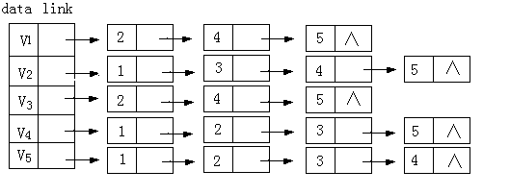
(2). 图的邻接表表示
图的邻接表存储方式是：将图中的每个顶点建立一个邻接关系的单链表，此单向链表称为Vi 的邻接表，并将它们的表头指针用数组存储的一种图的表示方法。其基本方法是：Vi邻接表中的每个结点用来存储与该顶点有边的关系的信息；
表头结点存放顶点的信息以及指针域。
对于图1的邻接表结构可以如下图所示：
邻接表结构

Slide 5
建立图1的邻接表结构的算法：
const n= 5 { 图的顶点数 } ， e=9 { 图的边数}
type point=^node; { 定义边结点 }
node=record
adjvex : 1..n { 定义邻接点域 } ；
weight : integer ; { 权值所属类型 }
next :point ; { 链接域 }
end ;
vexnode=record { 定义表头结点 }；
data : integer ; { 数据类型 }
link : point ;
end ;
adjlist=array[1..n ] of vexnode

Slide 6
PROCEDURE create2(GL) ;
Begin
For k:=1 to n do
Read(GL[K].data ) ; { 读入顶点Vi的信息 }
GL[K].link := nil ;
For k:=1 to e do
Read (x , j )； { 读入一条边两端点的序号 }
New (s) ; s^.adjvex := j ; { 生成一个与Vx邻接的边结点 }
S^.next :=GL[x].link ;
GL[k].link := s ;
End ;
S
Vx | link
j | ∧

Slide 7
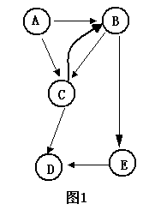
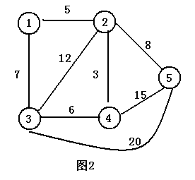

Slide 8
(3)．图的边集数组表示
边集数组是利用一维数组存储图中所有边的一种图的表示方法。该数组中所含元素的个数要大于等于图中边的条数。每个元素用来存储一条边的起点、终点和权，各边在数组中的次序可任意安排。如图所示两个图的边集数组存储结构。
1 2 3 4 5 6 7
起点
A
A
B
B
C
C
E
终点
B
C
C
E
B
D
D
权
1 2 3 4 5 6 7 8
起点
1
1
2
2
2
3
3
4
终点
2
3
3
4
5
4
5
5
权
5
7
12
3
8
6
20
15

Slide 9
无向图的边集数组的存储算法。
Type node=record
Fr, en :1..n ;
Wt : integer ;
End;
Var x: array[1..m] of node ;
Procedere creat3 ( GE) ;
Begin
For k:=1 to n do
[ Read(I , j, w) ;
GE[K].FR := I; GE[K]. EN := J;
GE[K].WT:=W ; ]
end;

Slide 10
三、 图的遍历及常用搜索方法
1．图的遍历概念：
图的遍历是指从某个顶点出发，按照一定的搜索方法对图中的所有顶点各做一次访问的过程。图的遍历比树的遍历复杂，因为从树根到达树中的某个结点只有一条路径，而从图的初始点开始访问各点，可以有多条路径。
2．图的遍历基本方法：深度优先搜索遍历、广度优先搜索遍历。
3．深度优先搜索遍历应用
4．广度优先搜索遍历应用

Slide 11
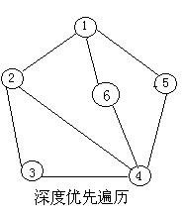
设从V1 点出发，深度优先遍历：
无向图G3的深度优先搜索遍历顶点顺序结果：V1、V2、V3、V4、V6、V5，用GA和GL分别表示图的邻接矩阵结构和邻接表结构，visited(1..n)为保存顶点访问标记的辅助数组（初始值为false）,并假定他们在算法中均为全程变量，对应不同的存储结构其算法如下：

Slide 12
PROCEDURE dfsl (i) ;
{从初始点Vi出发，深度优先搜索GA邻接矩阵 }
Begin
(1) write(i) ;
(2) visited [i]:=true ;
(3) for j:=1 to n do
if (GA[I,J]=1 ) and ( not visited[j]) then dfsl(j)
{ 若Vi的一个邻接点Vj未被访问过，则从Vj 出发递归调用 }
end ;

Slide 13
PROCEDURE dfs2 (i) ; {从初始点Vi出发，深度优先搜索GL邻接表 }
Begin
（1）write(i) ;
（2）visited [i]:=true ;
（3）p:=GL[i].link ;
（4）while p<> nil do
begin
j:=p^.adjvex { J为Vi邻接点的序号 }；
if not visited[j] then dfs2(j) ；
{ 如果Vj未被访问过，则从j 点出发，递归调用} ；
p:=p^.next
end; END ;

Slide 14
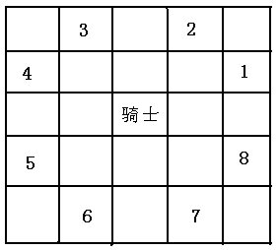
四、图的深度优先遍历的应用
例题1．跳马周游棋盘问题
在 n×n 的国际象棋上的某一位置上放置一个马，然后采用象棋中“马走日字”的规则，要求这个马能不重复地走完 n×n 个格子，试用计算机解决这个问题。

Slide 15
分析：
（1）本题可以看作是图的深度遍历的应用。骑士的位置为图的一个顶点，它可以移动到的其它顶点，即为图中待访问的顶点，该题访问的方法不同与图的深度优先遍历之处在于增加访问的规则。
（2）设骑士在某一位置，设(X,Y )，按规则走，下一步可以是如图所示( n=5 ) 的8个位置之一。
（3）考虑前进的方向：如果某一步可继续走下去，就试探着走下去且考虑下一步的走法，若走不通则返回，考虑另选一个位置，其算法是：

Slide 16
procedure 试探下一步 ；
begin 选择准备；
repeat
８个位置中选一个；
if 选择可接受 then begin
记录移动情况；
if 棋盘未遍历完 then
begin
试探下一步；
if 试探不成功 then 删去以前的记录 { 回溯 }
end
end
until ( 移动成功 ) or ( 再无别的选择 )
end ；

Slide 17
const n=8 ； nsq=64 ；
type index = 1..n ；
var i , j ： index ；
g ： boolean ；
b ： array[1..n, 1..n] of integer ；
b[i1,j1] ＝ 0 当棋格 ( i1, j1 ) 未被占据
i 当棋格 ( i1, j1) 在第 i 次移动中被占据
（5）用数组 B 记录移动的情况，当可以走通时则 b [i1 , j1 ]：=i ； 若走不通需删除以前记录时则 b [i1 ,j1]：= 0 。
（6）用 K 表示当前进行的方向，选下一个位置就是改变下标值：设当前下标为 (X , Y )→( U1 ,V1 ) 其关系是 U1=X-1 , V1=Y+2； ( X, Y )→( U2 ,V2 ) 有关系是 U2=X-2 ,V2=Y+1 等,用坐标增量来表示移动情况。

Slide 18
程序如下：
Program p3_1 ；
const n=8 ； nsq=64 ；
type index = 1..n ；
var i , j ：index ；
g ： boolean ；
a ： array [1..2, 1..n ] of integer ；
{ 棋子移动时，坐标变化 }
b ： array [1..n , 1..n ] of integer ；

Slide 19
procedure try ( x , y ： index ； i： integer ； var q： boolean )；
var k , u , v： integer ；
q1 ： boolean ；
begin
k：=0 ；
repeat
k：=k+1 ； { 第k 个方向（ 8个方向） }
q1：=false ；
u：=x+a[1,k] ； { 确定跳马的位置 }
v：=y+a[2 ,k ]；
if ( 1 <= u) and ( u<=8 ) and ( 1=v ) and ( v<=8 )
then

Slide 20
if b[u,v]=0 then begin { 没有走过的空格位 }
b[u,v]： = i ； ｛ 第i 步在 u,v 处放置棋子 ｝
if i < nsq then begin
try ( u , v , i+1 , q1 ) ；{ 继续走下一步棋：i+1 }
if not q1 then b[u ,v]：=0；
｛ 不成功, 退回，将已经填入的值清0 ｝
end
else q1：= true ；
end ；
until q1 or ( k=8 )；
q：=q1 ；
end ；

Slide 21
BEGIN { 主程序 }
a[1,1 ]：= -1 ； a[2,1]：=2 ； { ８个方向的坐标增量 }
a[1,2 ]：= -2 ； a[2,2]：=1 ；
a[1,3 ]：= -2 ； a[2,3]：= -1；
a[1,4 ]：= -1 ； a[2,4]：= -2；
a[1,5 ]：= 1 ； a[2,5]：= -2；
a[1,6 ]：= 2 ； a[2,6]：= -1；
a[1,7 ]：= 2 ； a[2,7]：= 1 ；
a[1,8 ]：= 1 ； a[2,8]：= 2 ；
for i：=1 to n do
for j：= 1 to n do
b[i,j]：=0 ；

Slide 22
b[1,1]：=1 ； { 初始化棋子位置，并且开始搜索 }
try( 1, 1, 2, q )； { 递归调用走棋子过程 }
if q then { 如果棋子走遍每个格子，q 为真，则输出跳马过程 }
for i：=1 to n do
begin
for j：=1 to n do
write ( b[i,j] ： 5 ) ；
writeln ；
end
else writeln( ' no solution ')；
END.

Slide 23
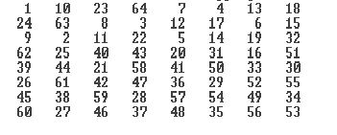
运行结果是：

Slide 24
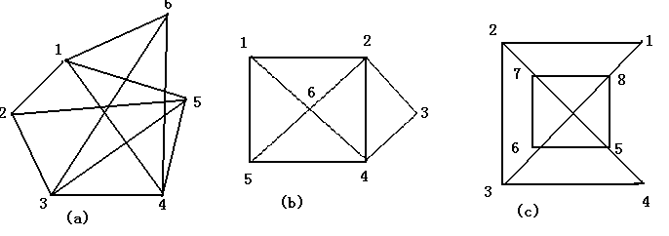
例题2 哥尼斯堡桥问题也称为欧拉一笔画问题，是图论中的著名问题。对于如下的图形，由计算机自动判断该图形能否一笔画，若能够一笔画，让计算机寻找并打印出一笔画的先后顺序，若不能，则输出“no solution ”。

Slide 25
问题分析：
（1） 这是一个图的遍历问题，即能否从一个点出发，访问图的每个顶点，且仅能访问一遍。这里我们采用邻接矩阵表示图的存储结构。
（2） 求每个顶点的度数，统计奇点的个数。
（3） 根据欧拉定理，若奇数结点个数大于2，则无解，若奇数个数不大于2，则需要从奇点出发，否则偶数个结点则直接输出。
（4） 输出一笔画的顺序，就是图的深度优先遍历的应用。
程序如下：
program p3_2 ;
const n=6 ;
var a:array[1..n,1..n] of 0..1 ;
b:array[1..n] of integer ;
I,j,h,k,m :integer ;

Slide 26
Begin
K:=1 ;m:=0 ;h:=0 ;
Writeln(‘ input data ‘) ;
For I:=1 to n do { 输入图的结构，并统计每个顶点的度数 }
Begin
B[I]:=0 ;
For j:=1 to n do
Begin
Read(a[I,j]);
B[I]:=b[I]+a[i.j] ； { 统计某个顶点的度数 }
End;
M:= m+b[I] ;
If (b[I] mod 2=1 ) then begin h:=h+1 ; k:=I; end;
End;

Slide 27
If h>2 then begin writeln(‘ no solution ‘) ;exit ;end;
Write(k); I:=0 ; { 从第一个奇点出发或没有奇点，从第一点出发 }
While ( m>2 ) do
Begin
Repeat I:=I+1 ; until a[k,I] <> 0 ; { 找与当前点相邻接的点 I }
If b[I] >1 then begin { 修正I点}
Write(‘→’ ,I ) ;
A[ k,I]:=0 ;a[I,k]:=0 ; { 对称性 }
B[I]:=b[I]-1 ;b[k]:=b[k]-1 ;
M:=m-2 ;k:=I; I:=0 ;
End;
Repeat I:=I+1 ; until a[k,I]<>0 ; { 画最后一笔}
Writeln( ‘→ ‘,I ) ;
End.

Slide 28
例题3．四色问题。设有如图3-3的地图，每个区域代表一个省，区域中的数字表示省的编号，现在要求给每个省涂上红、蓝、黄、白四种颜色之一，同时使相邻的省份以不同的颜色区分。

Slide 29
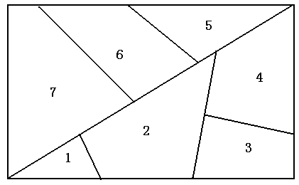
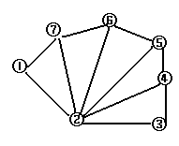
图3-3 图3-4
（1）本题是图论中的一个搜索问题，我们可以将该问题简化：将每个省看着一个点，而将省之间的联系看作一条边，可以得到如图3-4所示图形。
（2）从图3-3可以知道各省之间的相邻关系，我们可以用邻接矩阵，即用一个二维数组来表示：
R[x，y ]= 1 表示省 x 与省 y 相邻
0 表示省 x 与省 y 不相邻

Slide 30
由图3-3可以得到如下矩阵
1 2 3 4 5 6 7
1
0
1
0
0
0
0
1
2
1
0
1
1
1
1
1
3
0
1
0
1
0
0
0
4
0
1
1
0
1
0
0
5
0
1
0
1
0
1
0
6
0
1
0
0
1
0
1
7
1
1
0
0
0
1
0
（3）从编号为1的省开始按四种颜色顺序填色，即访问第一个省，当第一个省颜色与相邻省颜色不同时，就可以确定第一个省的颜色，然后，再依次对第二、第三，……，进行处理，直到所有省份颜色都涂上为止。
（4）问题关键在于在填色过程中，如果即将填的颜色与相邻省的颜色相同，而且四种颜色都试探过，均不能满足要求，则需要回溯到上一个点（即前一个省），修改上一个省的颜色，重新试探下一个省的颜色。

Slide 31
Procedure 涂色过程 ；
Begin
初始化工作并对第一个省涂色；
While x<= n do { 还有省份没有涂色 }
While (y<= 4 ) and (x<=n) do { 选择颜色 }
Begin
If k<x and ( 检查相邻区域，如不是当前要涂色区域 ) then
试探下一区 ： k+1 →K
If 当前颜色不能涂， then 试探下一种颜色：y+1→y
Else 本区域涂色，准备试探下一区域
If 试探不成功 then { 回溯 }
x-1→ x { 返回上一个点（省） }
修正y 颜色的值
end ； end；

Slide 32
在上面算法中，如何检测相邻区域是否涂色以及涂什么颜色的计算机表示方法：
S 数组表示某区域所涂的颜色，R数组表示省之间的关联，用0，1表示，因此检查相邻区域是否涂色或涂的颜色是否相同用：s[k]*R[x,k]<>y 表示。
Program p3_3；
Const max=100 ；
Var R：array [1..max,1..max ] of 0..1 ；
S：array[1..max ] of integer ；
N, a,b ：integer ；
Procedure mapcolor ；
Var x,y,k ：integer ；
Begin
S[1]：=1 ； x：=2 ； y：=1 ； { 初始化 }

Slide 33
While x<=n do
While ( y<=4 ) and (x<=n ) do
Begin
K：=1 ；
While (k<x) and (s[k]*R[ x,k]<> y ) do
k：=k+1 ；
If k<x then y：=y+1 { 试探下一种颜色 }
Else begin
S[x]：=y ； { 给本区涂 y 颜色 }
x:=x+1 ； { 准备试探下一个区域 }
y:=1 ； { 颜色重新赋值 }
End；

Slide 34
If y>4 then begin { 回溯到上一个省 }
X：=x-1 ；
Y：=s[x]+1 ；{ 修正颜色值 }
End ；
Edn； { while y }
End ；{ 过程结束 }
Being
Write( ‘n= ‘)； Readln(n) ；
For a：=1 to n do { 输入省之间关联 }
For b：=1 to n do
Read(R[a,b]) ；
Readln ；

Slide 35
For a：=1 to n do { 输出关联矩阵 }
Begin
For b：=1 to n do
write(R[a,b]) ；
writeln ；
End ；
Mapcolor ； { 调用涂色过程 }
For x：=1 to n do { 输出解 }
Writeln( x：5 ,’：’,s[x]：5) ；
End.

Slide 36
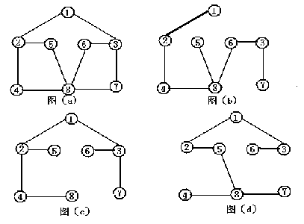
五、图的最小生成树

Slide 37
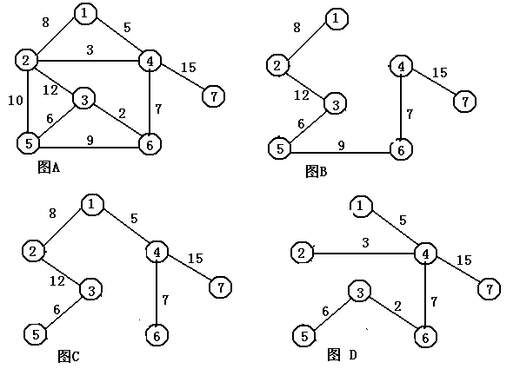
1．对于一个连通网（带权的图），生成的树不同，每棵树的路径总长度就可能不同，其中具有最小权的树我们称为最小生成树。
2. 研究 图的生成树的意义：
例如：

Slide 38
图的最小生成树主要有两种方法：prim算法，kruskal算法。
1、prim算法
prim算法的要点是：
（1）设有n个顶点的连通网：G=（V，E），T=（U，TE）是G的最小生成树，其中 U 是顶点集，TE是T的边集，U、TE开始值为空
（2）原图用邻接矩阵存储
1 2 3 4 5 6 7
∞ 8 ∞ 5 ∞ ∞ ∞
8 ∞ 12 3 10 ∞ ∞
∞ 12 ∞ ∞ 6 2 ∞
5 3 ∞ ∞ ∞ 7 15
∞ 10 6 ∞ ∞ 9 ∞
∞ ∞ 2 7 9 ∞ ∞
∞ ∞ ∞ 15 ∞ ∞ ∞
（3）prim 算法的实现过程
1
2
3
4
5
6
7

Slide 39
首先任取一个顶点（V1）进入顶点集合，U={V1}，只要U⊂V ，就找这样的一条边，它的一个端点已经在树T( vi)中，而将另一个端点且仍在T外，且长度最短的边， 假定为(vi,vj),将该边并入边的集合（TE）， (vj)并入顶点的集合（U）。将该操作重复执行多次，直到所有顶点都并入顶点集合中。
问题关键：每次如何从生成树T中到T外的所有边中，快速找出一条最短路径。
分析：
假设已经生成K个顶点，K-1条边的树 ，需要搜索K个顶点与n-k条边的联系，这样时间复杂性为O（k(n-k))。能否降低查找时间则成为该题关键。
(c) 解决方法：

Slide 40
初始化
U={ V1}
TE={ }
LW={ （V1，V2）8，（V1，V3）∞，（V1，V4）5，（V1，V5）∞，（V1，V6）∞ }
第一次：U={V1，V4}
TE={（V1，V4）5}
LW={（V4，V2）3，（V1，V3）∞，（V1，V5）∞，（V4，V6）7，（V4，V7）15 }
第二次：U={ V1，V4，V2}
TE={（V1，V4）5，（V4，V2）3 }
LW={（V2，V3）12，（V2，V5）10，（V6，V4）7，（V4，V7）15 }

Slide 41
第三次U={ V1，V4，V2 ，V6 }
TE={（V1，V4）5，（V4，V2）3 ，（V4，V6）7 }
LW={（V6，V3）2，（V6，V5）9，（V4，V7）15 }
第四次U={ V1，V4，V2 ，V6，V3 }
TE= {（V1，V4）5，(V4，V2）3 （V4，V6）7，( V6，V3）2 }
LW= {（V3，V5）6，（V4，V7）15 }
第五次U={ V1，V4，V2 ，V6，V3 ，V5 }
TE= {（V1，V4）5，（V4，V2）3 ，（V4，V6）7，（V6，V3）2 ，（V3，V5）6 }
LW= {（V4，V7）15

Slide 42
第六次 U={ V1，V4，V2 ，V6，V3 ，V5，V7 }
TE= {（V1，V4）5，（V4，V2）3 ，（V4，V6）7，（V6，V3）2 ，（V3，V5）6}，（V4，V7）15 }
LW= { }

Slide 43
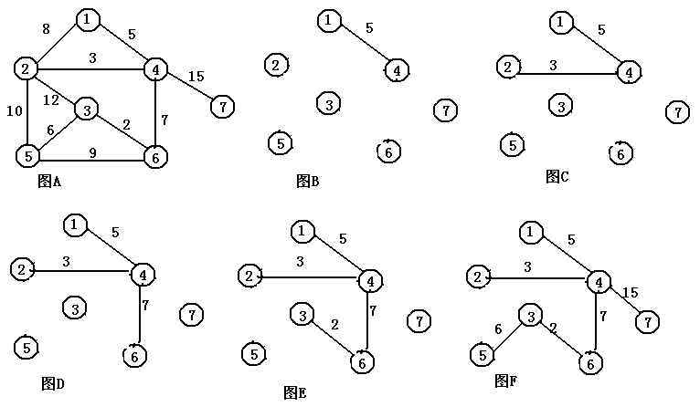

Slide 44
（4）算法如下：
Procedure Prim(GA,CT);
begin
for I:=1 to n-1 do { 给CT赋初值，对应第0次的LW值 }
[ CT[I].from :=1 ; ct[I].end: =I+1 ; ct[I].w:=GA[i, i+1 ];
for k:=1 to n-1 do { 进行n-1次循环，求出最小生成树的第K条边 }
① [ min:=maxint ; m:=k ;
for j:=k to n-1 do
if ct[I].w < min then min:=ct[j].wrgite m::=j; ]
② if m<> k then ct[k] 与ct[m] 的交换 { 将最短边调到第K单元 }
③ j:=ct[k].end; { 将新的并入T中顶点给J }
for I:=k+1 to n-1 do { 修改LW中的有关边 }
[ d:=ct[I].end ; w:=GA[j, d ] ;
IF W<CT[I].W then [ CT[i]. w:=w;CT[i].from:=j ;]
End;

Slide 45
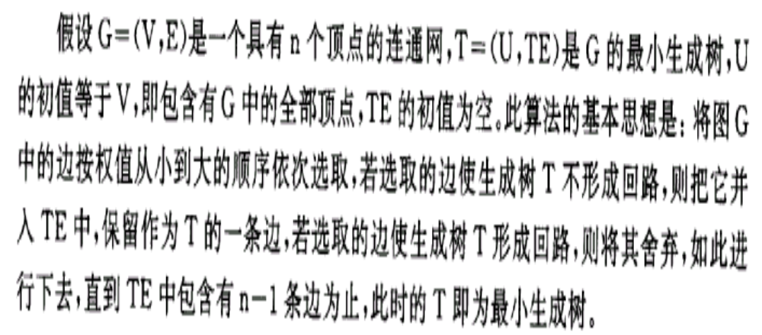
四、 Kruskal 算法
Kruskal 算法的关键在于如何判断是否构成回路。

Slide 46
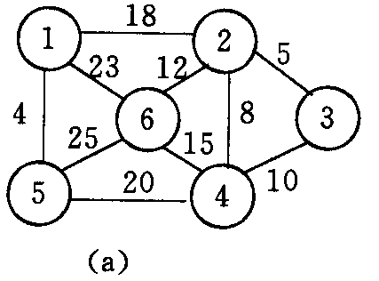

Slide 47
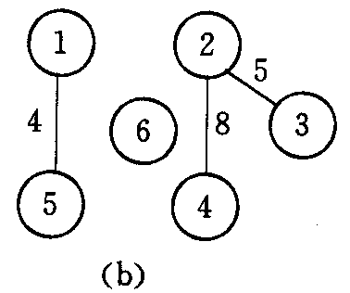
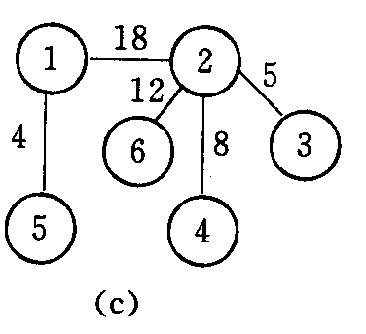
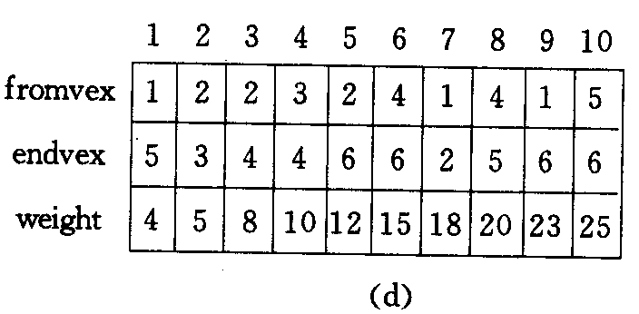

Slide 48
判断最小生成树在构成过程中，是否构成回路的方法：
方法：将各个顶点划分所属集合的方法解决。每个集合的顶点表示一个无回路的连通分量。
(1) 初始化：{V1}, {V2}, {V3}, {V4}, {V5}, {V6}
（2）当从边集数组中按次序选择一条边时，若它的两个端点分别属于两个不同的集合，则表明该边连接了两个不同的连通分量，无回路，该边作为树的一条边，将端点所在的两个集合合并为一个集合，此时它们成为一个连通分量。
（3）若选择的边的两个端点在一个集合中，则放弃该边，否则造成回路。
{V1,V5}, {V2,V3,V4}, {V6}
{V1,V5}, {V2,V3,V4,V6}
{V1,V5,V2,V3,V4,V6}

Slide 49
算法的实现：
（1）用边集数组存放图的结构：GE，记录数组
（2）实现边的排序：按边的权值进行
（3）用集合数组S存放连通的顶点集合
（4）用C数组存放生成的第i条边属于GE边集数组的第X条边下标序号。

Slide 50
算法：
Procedure kruskal ( GE,C ) ;
begin
for i:=1 to n do s[i]:= [i ] ; { 初始化顶点集合 }
i:=1 ; j:=1 { i 表示边数，j 表示数组GE的下标 }
while i<= n-1 do
[ (1) for k:=1 to n do
begin
if GE[J].fr in s[k] then m1:=k ;
if GE[J].ed in s[k] then m2:=k ;
end ; { 记录第j条边的两个端点的集合序号}
(2) if m1<> m2 then { 生成树的一条边 }

Slide 51
being
c[i]:=j ; { 保存生成树的第i条边 , 因为j 是GE数组的下标}
i:=i+1 ; s[m1]:=s[m1]+s[m2] ;
s[m2]:=[ ] ;
end;
(3) j:=j+1 ;
end ;
运行该程序后，C数组的值为：
1 2 3 4 5
所以最小生成树由GE数组中的1，2，3，5，7 边组成。
1 | 2 | 3 | 5 | 7

Slide 52
六、深度优先搜索与Dijktra荻克斯特拉算法：
（1） 从源点Vi到其余每个顶点的最短路径的升序依次求出从源点到各顶点最短路径长度。
（2）每次求出从源点Vi到一个终点Vj的最短路径后，要以Vj作为新考虑的中间点，用Vi到Vj的最短路径长度和Vi到其它尚未求出最短路径的那些终点的当前最短路径长度进行比较、修改，使它成为当前新的最短路径长度，当进行n-2次后算法结束。

Slide 53
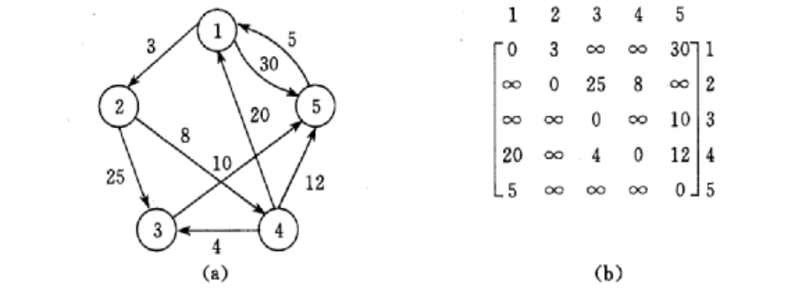
如图所示：
（1）设置一个集合数组S，作用是保存已经求得最短路径的终点号，初始值只有一个源点，每找到一个最短路径的终点，将该终点并入S集合中，以便作为新的中间点。若选取为1否则为0
（2）设置数组dist，该数组的第j个元素dist[j]用来保存从源点Vi到Vj的目前最短边的路径长度。

Slide 54
（3）设置path为集合数组，存放最短路径经过的顶点集合。
对于前面图的结构，假设从V1出发到各个顶点的最短路径，其开始数组S，DIST，PATH的值如下：
1 2 3 4 5
S
DIST
PATH
1 | 0 | 0 | 0 | 0
0 | 3 | ∞ | ∞ | 30
V1 | V1，V2 |  |  | V1，V5

Slide 55
第一次遍历：
1 2 3 4 5
1 | 1 | 0 | 0 | 0
0 | 3 | 28 | 11 | 30
V1 | V1,V2 | V1,V2,V3 | V1,V2,V4 | V1,V5
S
DIST
PATH

Slide 56
第二次遍历：
1 2 3 4 5
S
DIST
PATH
1 | 1 | 0 | 1 | 0
0 | 3 | 15 | 11 | 23
V1 | V1,V2 | V1,V2,v4,V3 | V1,V2,V4 | V1,v2,V4,v5

Slide 57
第三次遍历：
1 2 3 4 5
1 | 1 | 1 | 1 | 0
0 | 3 | 15 | 11 | 23
V1 | V1,V2 | V1,V2,v4,V3 | V1,V2,V4 | V1,v2,V4,v5
S
DIST
PATH

Slide 58
经过以上遍历，我们得到从V1点到各个顶点的最短路径长度以及最短路径所经过的顶点序号。
算法的具体描述：
Procedure dijkstra (GA,dist , path , i) ;{ 从源点vi点开始}
being
(1) for j:=1 to n do { 初始化 }
begin
if j<> i then s[j]:=0 else s[j]:=1 ;
dist[j]:= GA[I,j] ;
if dist[j]<max then path [j]:= [i]+[j]
else path[j]:=[ ];
end;

Slide 59
(2) for k:=1 to n-2 do { 计算到各顶点的最短路径 } begin
(a) w:=max ; m:=I;
for j:=1 to n do { 求出第K个终点Vm }
if (s[j]=0 ) and (dist[j]<w) then [ m:=j; w:=dist[j] ]
(b) if m<>i then s[m]:=1 else exit
{ 若条件成立，把Vm并入到S集合中 ，否则剩余终点路最短径长度均为max}
(c) for j:=1 to n do
if (s[j]=0) and(dist[m]+GA[m,j]<dist[j] ) then
begin
dist[j]:=dist[m]+GA[m,j ] ;
path[j]:=path[m]+[j] ; end ;
end ; { 算法的时间复杂性：O（n² ）}

